Slide 1
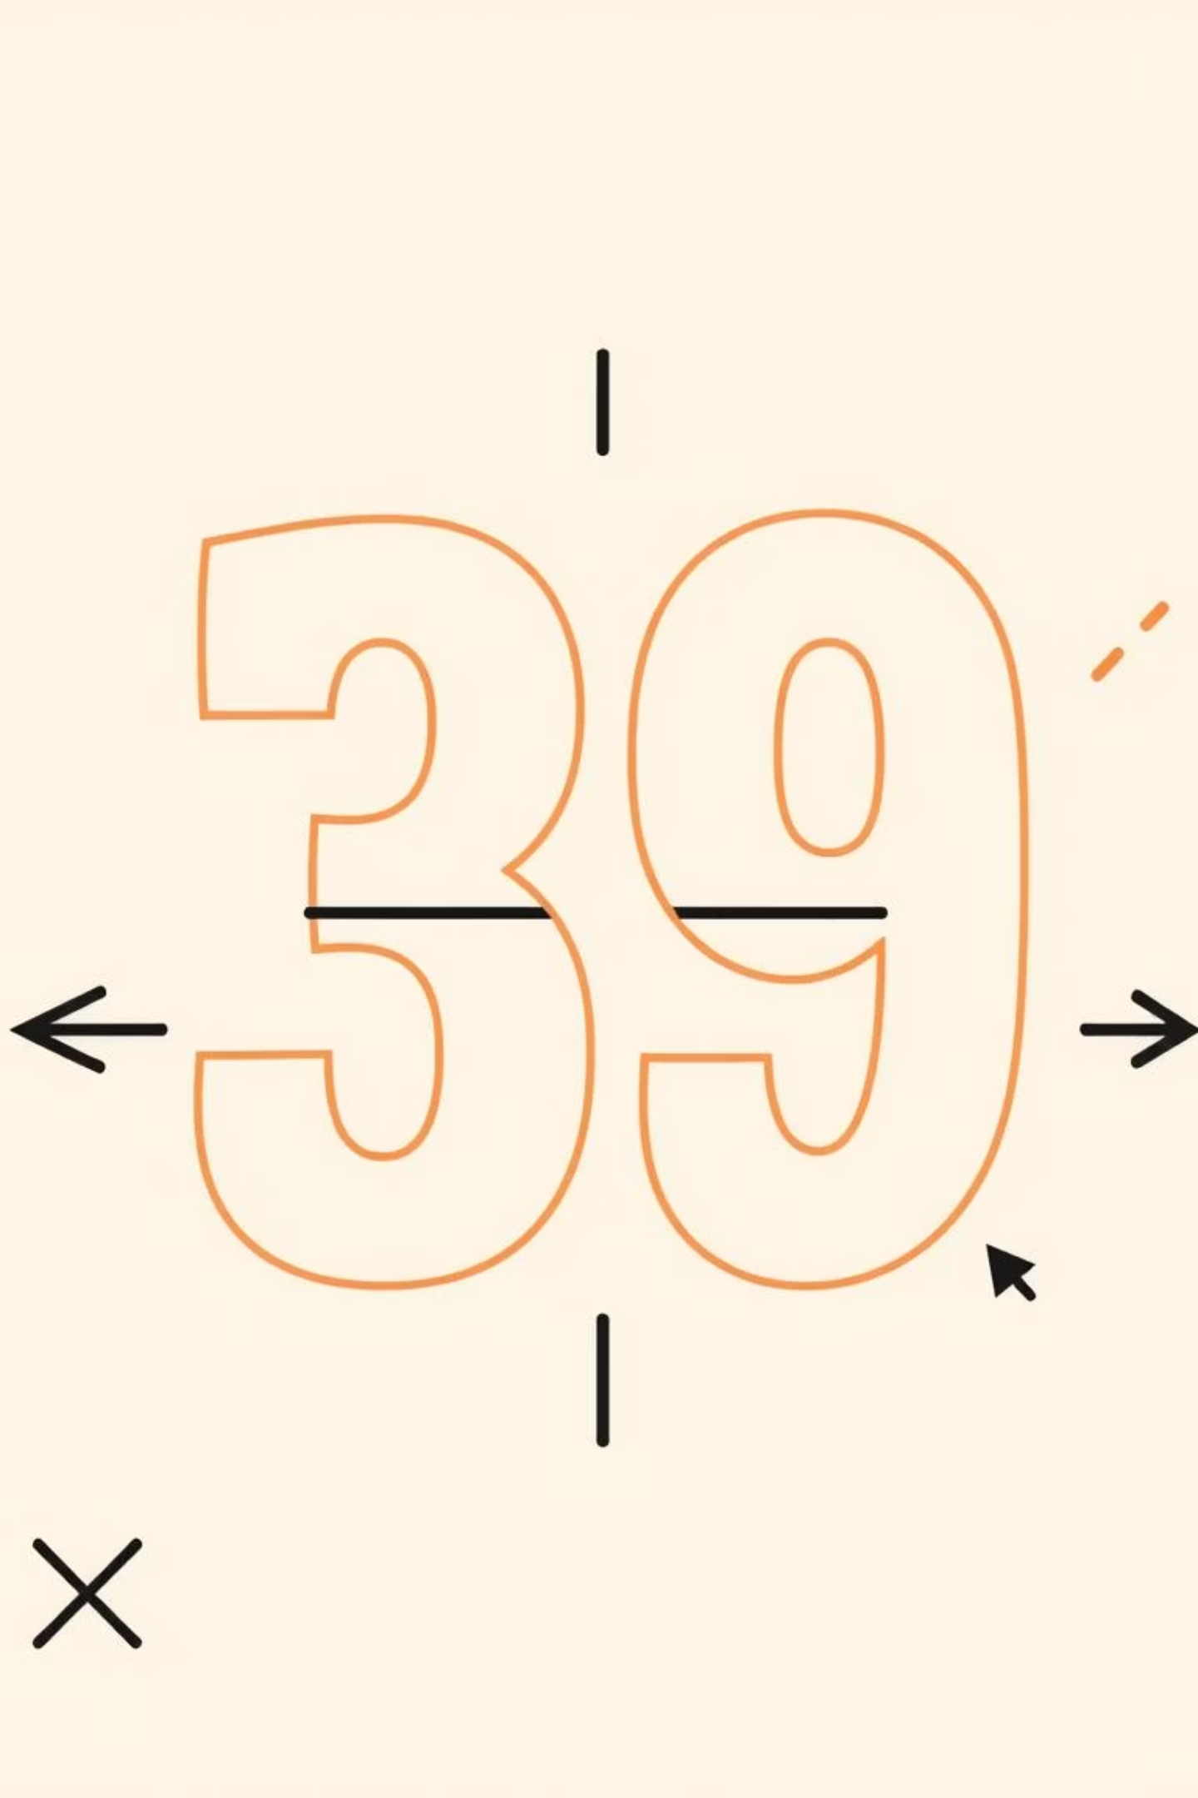
Dấu hiệu chia hết cho 3 và 9
Chào mừng các em đến với bài học đặc biệt hôm nay! Chúng ta sẽ cùng khám phá những bí mật thú vị của các con số, cụ thể là cách nhận biết một số có chia hết cho 3 hay 9 hay không mà không cần thực hiện phép chia.

Slide 2
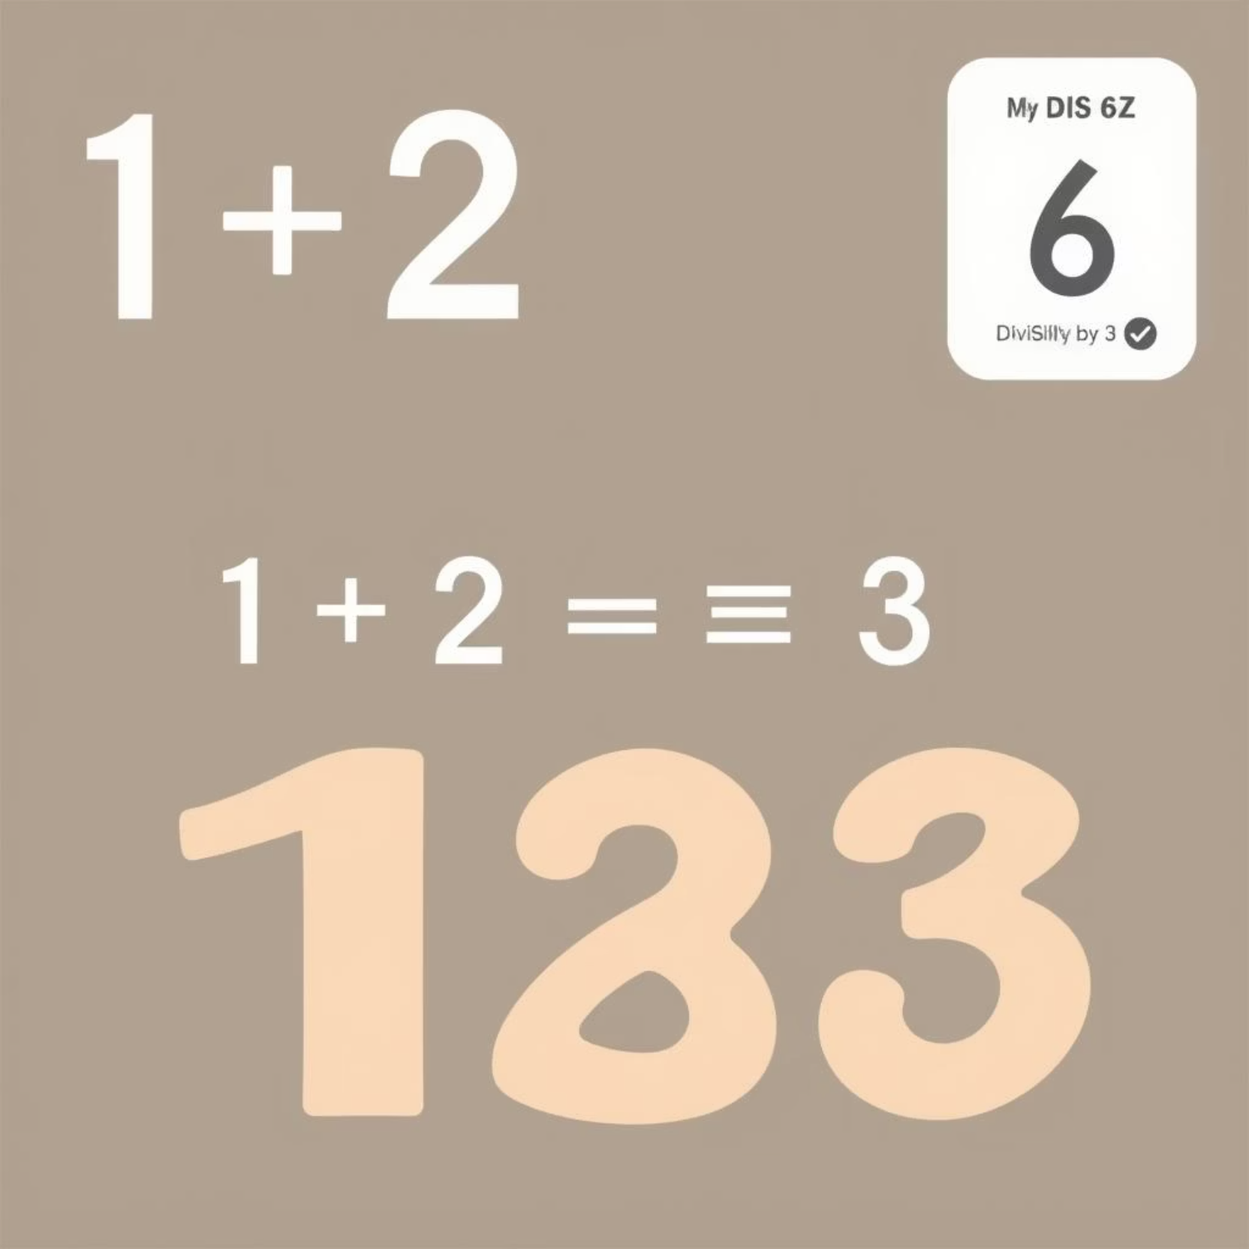
Dấu hiệu chia hết cho 3
Một số chia hết cho 3 nếu tổng các chữ số của số đó chia hết cho 3.
Hãy cùng xem ví dụ:
Ví dụ: Số 123
Tổng các chữ số là: 1 + 2 + 3 = 6
Vì 6 chia hết cho 3, nên số 123 chia hết cho 3.

Slide 3
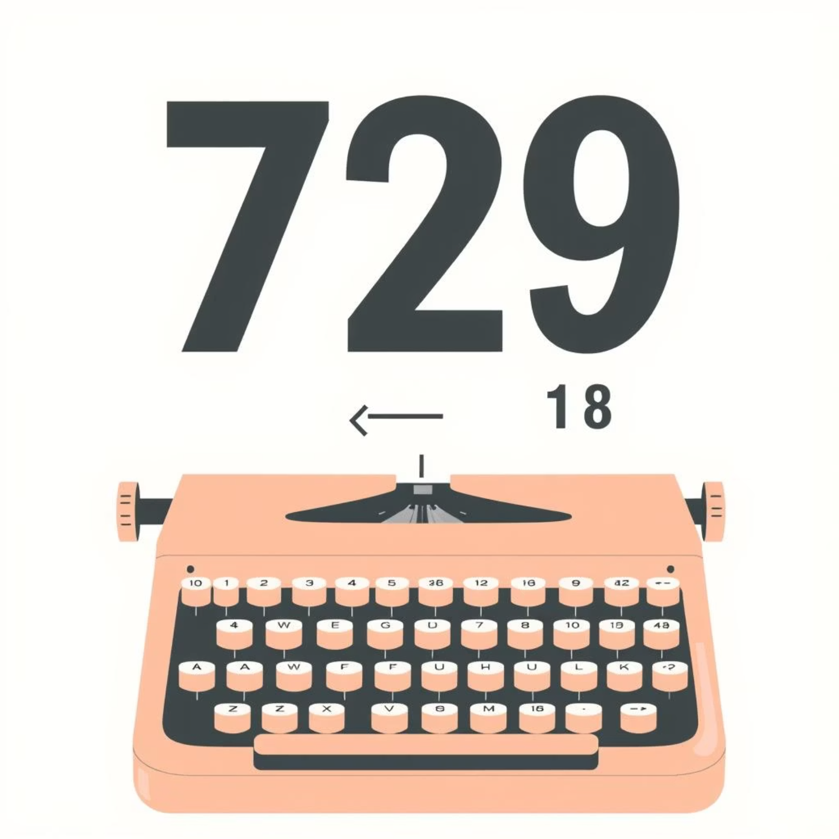
Dấu hiệu chia hết cho 9
Tương tự như dấu hiệu chia hết cho 3, một số chia hết cho 9 nếu tổng các chữ số của số đó chia hết cho 9.
Cùng xem ví dụ minh họa nhé:
Ví dụ: Số 729
Tổng các chữ số là: 7 + 2 + 9 = 18
Vì 18 chia hết cho 9, nên số 729 chia hết cho 9.

Slide 4
Bài tập 1: Tìm số chia hết cho 3 và 9
Hãy áp dụng kiến thức vừa học để tìm các số chia hết cho 3 và 9 trong danh sách sau:
Số
Tổng chữ số
Chia hết cho 3 và/hoặc 9?
324
3+2+4 = 9
9 chia hết cho 3 và 9
567
5+6+7 = 18
18 chia hết cho 3 và 9
678
6+7+8 = 21
21 chia hết cho 3 (không cho 9)
891
8+9+1 = 18
18 chia hết cho 3 và 9
245
2+4+5 = 11
11 không chia hết cho 3 và 9

Slide 5




Bài tập 2: Xác định số chia hết cho 3 và 9
Cùng nhau giải bài toán nhỏ này nhé:
Cho số 258, hãy xác định số đó chia hết cho 3 hay 9?
Tính tổng các chữ số: 2 + 5 + 8 = 15
Vì 15 chia hết cho 3 (15 = 3 x 5), nhưng 15 không chia hết cho 9.
Vậy, số 258 chia hết cho 3, nhưng không chia hết cho 9.

Slide 6
Bài tập 3: Tìm chữ số thích hợp
Chúng ta sẽ cùng điền vào chỗ trống để tạo thành số chia hết cho 3 hoặc 9!
Số 12* chia hết cho 3
Số 5*9 chia hết cho 9
Tổng các chữ số là 1 + 2 + * = 3 + *.
Tổng các chữ số là 5 + * + 9 = 14 + *.
Để 12* chia hết cho 3, (3 + *) phải chia hết cho 3.
Để 5*9 chia hết cho 9, (14 + *) phải chia hết cho 9.
Vậy * có thể là 0, 3, 6, 9.
Vậy * có thể là 4 (vì 14 + 4 = 18, chia hết cho 9).

Slide 7
Tại sao dấu hiệu này lại đúng?
Dấu hiệu chia hết cho 3 và 9 dựa trên cấu tạo thập phân của số. Mọi số tự nhiên đều có thể viết dưới dạng tổng các lũy thừa của 10 nhân với chữ số hàng đó. Điều thú vị là các lũy thừa của 10 khi chia cho 3 hoặc 9 đều có số dư đặc biệt.
10 chia 3 dư 1, 100 chia 3 dư 1, v.v.
10 chia 9 dư 1, 100 chia 9 dư 1, v.v.
Khi một số chia hết cho 9, nó cũng chắc chắn chia hết cho 3. Nhưng nếu một số chia hết cho 3, chưa chắc nó đã chia hết cho 9. Ví dụ, số 15 chia hết cho 3 nhưng không chia hết cho 9.

Slide 8



Ứng dụng trong cuộc sống
Các dấu hiệu chia hết không chỉ là bài học trong sách vở, mà còn có nhiều ứng dụng thú vị trong cuộc sống hàng ngày và các lĩnh vực khác:
Sắp xếp thời gian
Chia tiền
Giải toán nhanh
Chia công việc thành các nhóm nhỏ (ví dụ: chia hết cho 3) để dễ quản lý.
Kiểm tra nhanh xem tổng số tiền có chia đều cho 3 hay 9 người không.
Giúp các em giải bài tập toán một cách nhanh chóng và chính xác hơn.

Slide 9

Thử thách cho các em!
Hãy suy nghĩ và tìm ra các chữ số để tạo thành số chia hết cho cả 3 và 9:
Số 4*2 chia hết cho cả 3 và 9?
Hãy điền chữ số thích hợp vào dấu * để số 4*2 vừa chia hết cho 3, vừa chia hết cho 9.
(Gợi ý: tổng các chữ số phải chia hết cho 9)

Slide 10

Tổng kết và Bài học
Dấu hiệu chia hết cho 3: Tổng các chữ số chia hết cho 3.
Dấu hiệu chia hết cho 9: Tổng các chữ số chia hết cho 9.
Nếu một số chia hết cho 9, thì chắc chắn nó cũng chia hết cho 3.
Ghi nhớ các quy tắc này sẽ giúp các em giải toán nhanh và tự tin hơn!
Cảm ơn các em đã chú ý lắng nghe và tích cực tham gia bài học hôm nay. Hẹn gặp lại các em trong những bài học thú vị tiếp theo!

